Slide 1


Slide 2
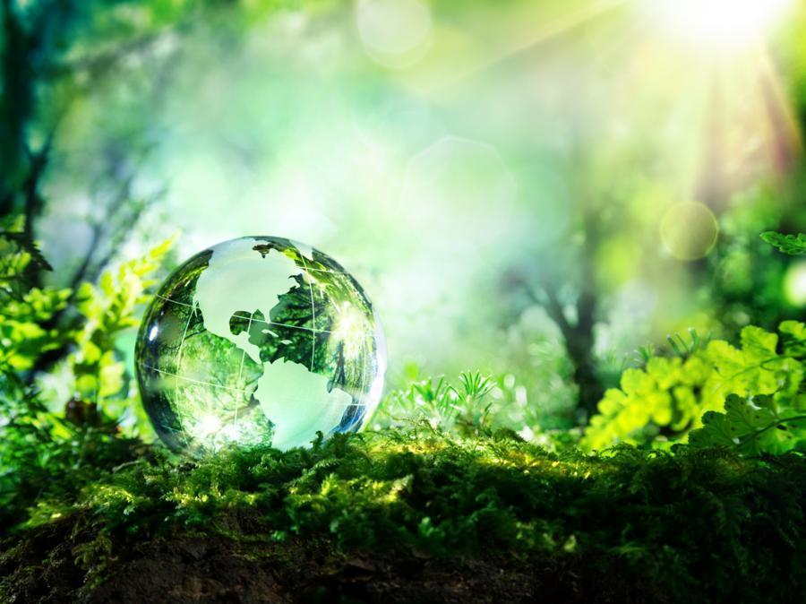


Slide 3
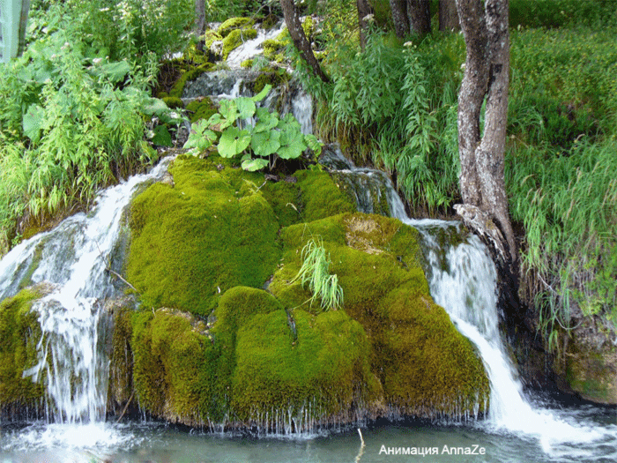

Slide 4
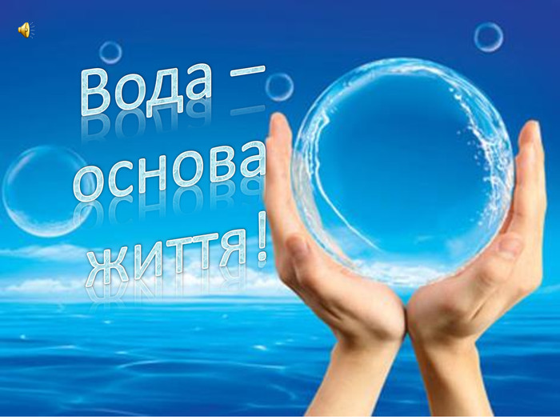

Slide 5
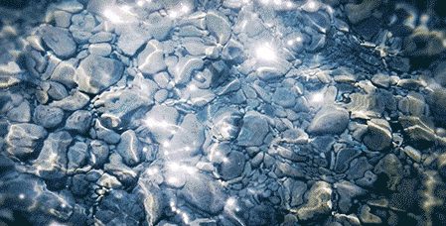
Виховна година
«Ти – саме життя…»

Slide 6

Розминка
Вона є на Землі в усьому.
Он в небі хмаркою летить
Дає життя всьому живому.
А от без неї нам не жить.

Slide 7
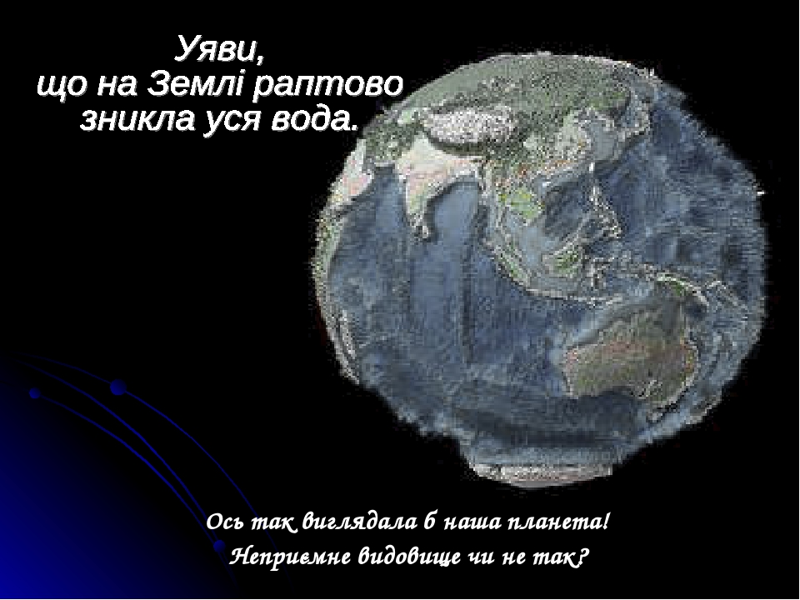

Slide 8
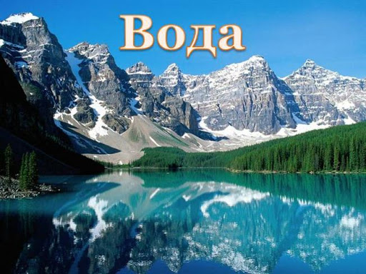

Slide 9

Потічки – означає струмочок.

Slide 10
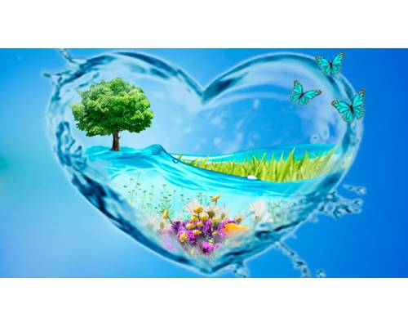

Slide 11


Slide 12
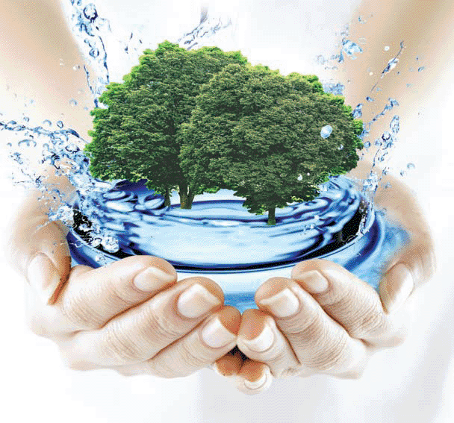

Slide 13


Slide 14

Дидактична Гра
Забруднена річка
кисень
Розбита пляшка
Чиста вода
риба

Slide 15


Slide 16
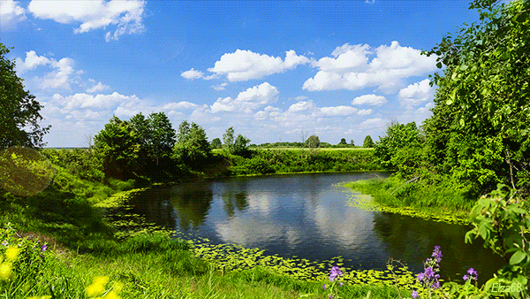

Slide 17
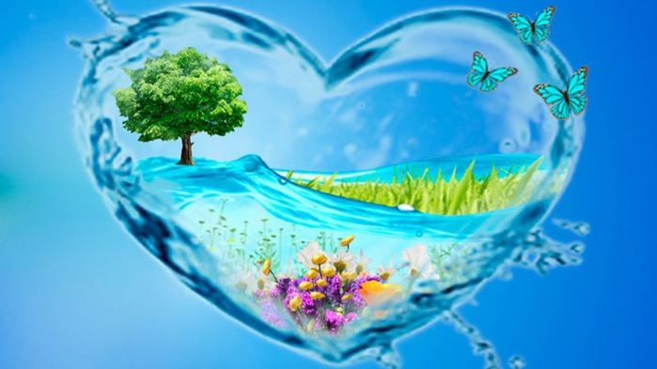
Вода жива!

Slide 18
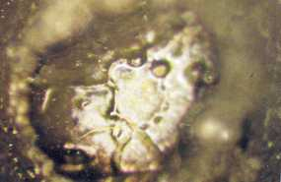
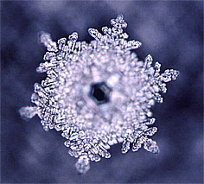
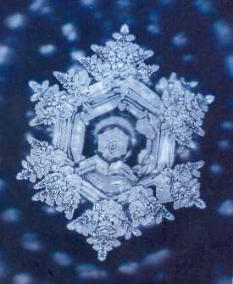
Вода – жива. Вона запам’ятовує всі емоції і слова, музику!
На Водохрещення
До молитви
Після християнської молитви

Slide 19
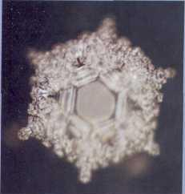
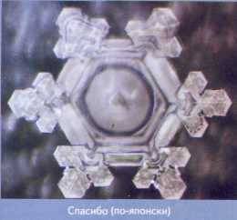
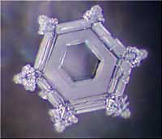
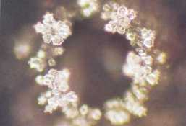
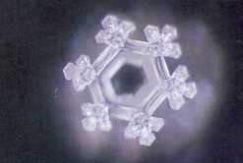
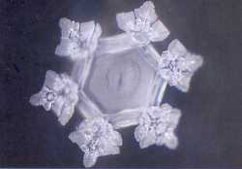
спасибі
сонце
любов
мудрість
космос
янгол

Slide 20
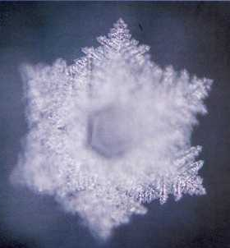
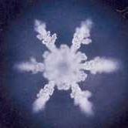
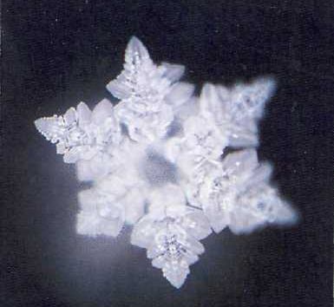
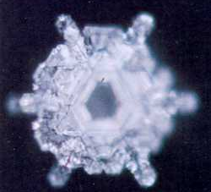
Вплив музики на кристали води:
Чайковський, Лебедине озеро
Бетховен, симфонія № 5
Вівальді,
Весна
Бітлз, Yesterday

Slide 21
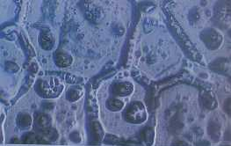
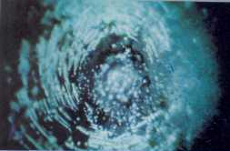
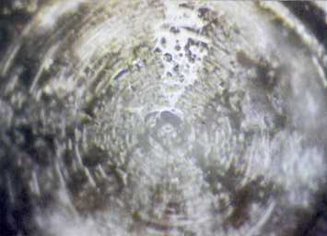
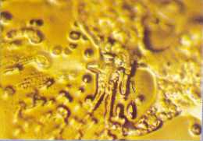
Ти - дурень
Ти - поганий
Ти огидний!
Важкий рок

Slide 22

Дослід води з рисом

Slide 23
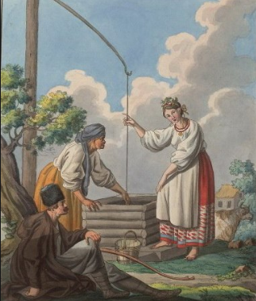
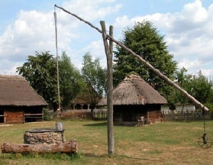
Легенда
про
Воду!

Slide 24


Slide 25
